Slide 1
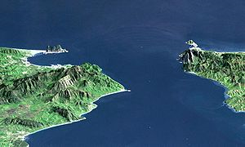
Сэдэв : Байр зүйн зураг ,
Топографи

Slide 2
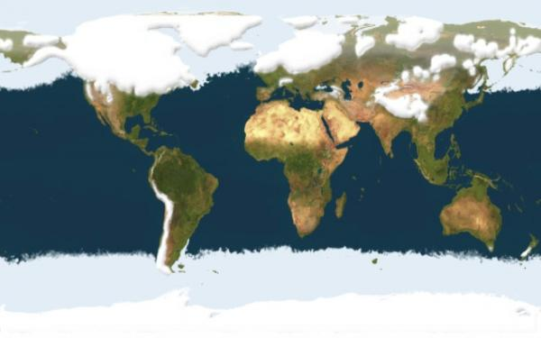
Зорилго
Топографийн тухай танин
мэдэх

Slide 3
Зорилго Топографийн тухай танин мэдэх
Зорилт
Байрзүйн зургийн онцлогийг танин мэдэх
Байрзүйн зургийн нэрлэл тодорхойлж чаддаг болох
Байрзүйн зургийг амьдрал ахуйдаа хэрэглэж сурах

Slide 4
Газар нутгийн байдлыг тодорхой үзүүлэхийн тулд олон хуудас болгон том масштабаар зурсан зургийг байрзүйн зураг гэнэ. / топографийн зураг /
1:1000 000-ын зураг нь байрзүйн зургийн суурь юм. Дэлхийн бөмбөрцгийн гадаргыг зэргэд дагуулан 6⁰-ын босоо бүсэд хувааж түүнийг 180-р голдожоос эхлэн нар буруу чиглэлээр 1-60 хүртэлх дэс тоогоор дугаарлана.Үүнийг багана гэнэ.
Харин хөндлөнгөөр нь голдож дагуулан 4⁰-ын зайтай 22 эгнээ болгон хувааж эгнээгээ экватораас эхлэн / A. B. C. . . . M гэхчлэн / латин үсгээр нэрлэнэ.

Slide 5
Ингэхэд зураг дээр уртрагийн хувьд 6⁰, өргөрөгийн 4⁰-ын хэмжээтэй трапец хэлбэрийн хуудсууд үүснэ. Харин 88-р зэргэдээс хойших туйл орчмын 20-ын радиустай тойргийг Z үсгээр тэмдэглэдэг./14-р зургийг үз / Тэдгээр хуудсыг дээрх үсэг тоогоор нь L-48 гэхчлэн хаяглахыг байрзүйн зургийн нэрлэл гэнэ.
Монгол орны нутаг саятын масштабын байрзүйн зурагт 45-50 гэсэн 6 багана K,L,M,N гэсэн 4 эгнээн орших 14 хуудсанд зурагддаг юм. Саятын зургийг 1:100 000 зураг болгон дэлгэрэнгүй зуръя гэвэл L-48 гэхчлэн нэрлэлтэй хуудас бүрийг өргөрөгийн дагуу 20 минут, уртрагийн дагуу 30 минутын хэмжээ бүхий 144 хуудас болгон хувааж L-48-39 гэхчлэн хаяглан нэрлэнэ.

Slide 7
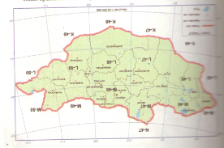

Slide 8
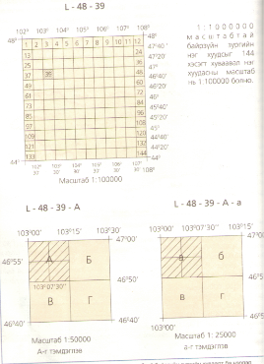

Slide 9
topographic maps
1:1000 000-аас дээш том масштабтай олон хуудаснаас бүрдэх ерөнхий газарзүйн зураг. Газрын гадаргыг хаяалбараар дүрслэх ба бусад байгаль-нийгэм- эдийн засгийн үзэгдэл юмс энэ зурагт хамгийн тодоор зурагдана.
Газарзүйн зургаас ялгаатай нь:
Масштаб том учир олон хуудас болгодог, дүрслэгдсэн зүйлс дэлгэрэнгүй зурагдана.
Хойд өмнөд хүрээ нь өргөрөг, баруун зүүн хүрээ нь уртрагийн шугам байдаг.
Тэгш өнцөгт торлолтой буюу км-ийн шугамуудаар цэгийн байрлалыг тодорхойлно.
Үсэг тооноос бүрдсэн нэрлэлийн тусламжтайгаар олон хуудсыг ялгана.
Нэрлэл нь масштабыг илэрхийлнэ:

Slide 10
Бодож ол!
Нэрлэл Масштаб
L-48 ?
L-48-А 1:500 000
? 1:100 000
L-48-15 –A ?
? 1:25 000

Slide 11
Гэрийн даалгавар
Сурах бичиг
24-р хуудас байрзүйн зурагт ажиллах дадлага ажлыг хийх

Slide 12
Хичээлд идэвхитэй оролцсонд баярлалаа

